Slide 1
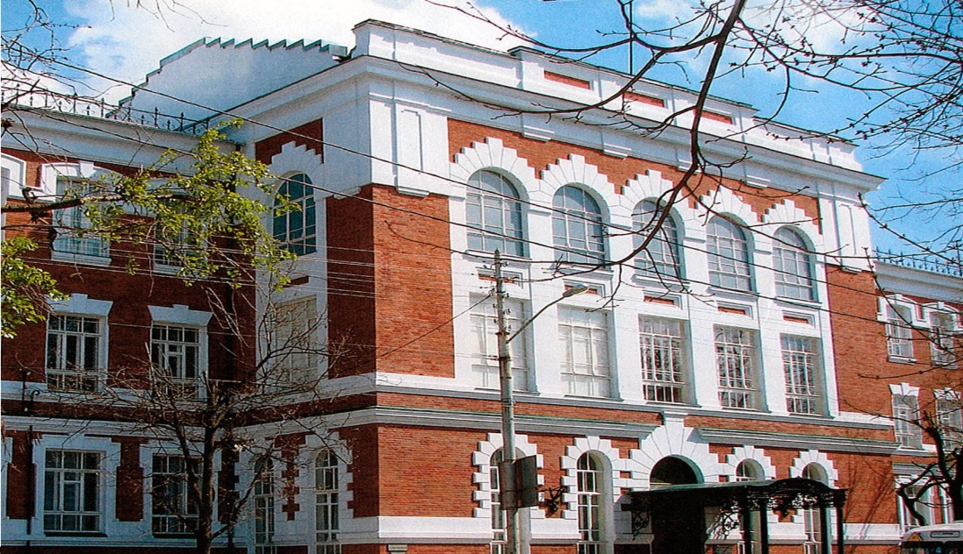
МИНИСТЕРСТВО ОБРАЗОВАНИЯ, НАУКИ И МОЛОДЁЖНОЙ ПОЛИТИКИ КРАСНОДАРСКОГО КРАЯ
ГОСУДАРСТВЕННОЕ БЮДЖЕТНОЕ УЧРЕЖДЕНИЕ ДОПОЛНИТЕЛЬНОГО ОБРАЗОВАНИЯ КРАСНОДАРСКОГО КРАЯ «ДВОРЕЦ ТВОРЧЕСТВА»
Краевой ресурсный методический центр (КРМЦ)
Нормативное обоснование социально-гуманитарной направленности
дополнительных общеобразовательных общеразвивающих программ
г. Краснодар, 2021

Slide 2
МИНИСТЕРСТВО ОБРАЗОВАНИЯ, НАУКИ И МОЛОДЁЖНОЙ ПОЛИТИКИ КРАСНОДАРСКОГО КРАЯ
ГОСУДАРСТВЕННОЕ БЮДЖЕТНОЕ УЧРЕЖДЕНИЕ ДОПОЛНИТЕЛЬНОГО ОБРАЗОВАНИЯ КРАСНОДАРСКОГО КРАЯ «ДВОРЕЦ ТВОРЧЕСТВА»
Понятие «направленность» в истории вопроса
«Временное положение о внешкольном учреждении в
РСФСР», 1991
Закон РФ "Об образовании" от 10.07.1992 N 3266-1
Постановление Правительства РФ от 07.03.1995 N 233 "Об
утверждении Типового положения об образовательном
учреждении дополнительного образования детей"

Slide 3
МИНИСТЕРСТВО ОБРАЗОВАНИЯ, НАУКИ И МОЛОДЁЖНОЙ ПОЛИТИКИ КРАСНОДАРСКОГО КРАЯ
ГОСУДАРСТВЕННОЕ БЮДЖЕТНОЕ УЧРЕЖДЕНИЕ ДОПОЛНИТЕЛЬНОГО ОБРАЗОВАНИЯ КРАСНОДАРСКОГО КРАЯ «ДВОРЕЦ ТВОРЧЕСТВА»
Федеральный закон Российской Федерации
от 10.07.1992 N 3266-1
«Об образовании»
Установлено понятие дополнительных образовательных программ
к которым отнесены «дополнительные образовательные программы различной направленности»,
реализуемые в учреждениях различных типов

Slide 4
МИНИСТЕРСТВО ОБРАЗОВАНИЯ, НАУКИ И МОЛОДЁЖНОЙ ПОЛИТИКИ КРАСНОДАРСКОГО КРАЯ
ГОСУДАРСТВЕННОЕ БЮДЖЕТНОЕ УЧРЕЖДЕНИЕ ДОПОЛНИТЕЛЬНОГО ОБРАЗОВАНИЯ КРАСНОДАРСКОГО КРАЯ «ДВОРЕЦ ТВОРЧЕСТВА»
Понятие направленность -
Закон РФ "Об образовании" от
10.07.1992 N 3266-1
Понятие «направленность» появилось в Законе
об образовании 1992 года
выступило нормативным признаком содержания
дополнительных образовательных программ,
где содержание определяет принадлежность к
направленности

Slide 5
МИНИСТЕРСТВО ОБРАЗОВАНИЯ, НАУКИ И МОЛОДЁЖНОЙ ПОЛИТИКИ КРАСНОДАРСКОГО КРАЯ
ГОСУДАРСТВЕННОЕ БЮДЖЕТНОЕ УЧРЕЖДЕНИЕ ДОПОЛНИТЕЛЬНОГО ОБРАЗОВАНИЯ КРАСНОДАРСКОГО КРАЯ «ДВОРЕЦ ТВОРЧЕСТВА»
Постановление Правительства РФ от 07.03.1995 N 233
(ред. от 10.03.2009, далее в ред. 2012 г.)
«Об утверждении Типового положения
об образовательном учреждении дополнительного образования детей»
Требования к направленности в Типовом Положении:
«Занятия в объединениях могут проводиться по
программам одной тематической направленности
или комплексным, интегрированным программам»
«Направленность» в период 1995-2012 гг. получило полное отражение взаимосвязи направленности дополнительных образовательных программ с содержанием (тематикой) программ и профилем УДО детей, которое подвергались к процедурам «лицензирования, аттестации и аккредитации» на институциональном уровне требований соотнесения типа УДОД в связи с направленностями

Slide 6
Направленность в период до 2012 г.
Письмо Минобразования РФ от 20.05.2003 N 28-51-391/16
«О реализации дополнительных
образовательных программ в
учреждениях дополнительного
образования детей»
Письмо Минобразования РФ
от 18.06.2003 N 28-02-484/16
«О направлении Требования к
содержанию и оформлению
образовательных программ
дополнительного образования
детей»
Письмо Минобрнауки РФ
от 11.12.2006 N 06-1844
«О Примерных требованиях к
программам дополнительного
образования детей»

Slide 7
Письмо Минобразования РФ от 20.05.2003 N 28-51-391/16
Наличие и перечень разновидностей
направленностей: «дополнительные образовательные
программы могут быть различной направленности»
7 направленностей: «художественная, научно-техническая, эколого-биологическая, физкультурно-спортивная, туристско-краеведческая, социально-педагогическая, военно-патриотическая … и другие»

Slide 8
Письмо Минобразования РФ от 18.06.2003 N 28-02-484/1628-02-484/16 «О направлении Требования к содержанию и оформлению образовательных программ дополнительного образования детей»
Обусловленность содержания программ
10 направленностями
«Содержание образовательных программ должно
соответствовать:

Slide 9
• достижениям мировой культуры;
• российским традициям;
• культурно-национальным особенностям регионов;
• определенному уровню образования (дошкольного, начального общего, основного общего, среднего (полного) общего образования);
• направленностям дополнительных образовательных программ (научно-технической, спортивно-технической, художественной, физкультурно-спортивной, туристско-краеведческой, эколого-биологической, военно-патриотической, социально-педагогической, социально-экономической, естественнонаучной и др.)

Slide 10
Письмо Минобрнауки РФ от 11.12.2006 N 06-1844 «О Примерных требованиях к программам дополнительного образования детей»
10 направленностей дополнительных образовательных программ:
• научно-техническая,
• спортивно-техническая,
• художественная,
• физкультурно-спортивная,
• туристско-краеведческая,
• эколого-биологическая,
• военно-патриотическая,
• социально-педагогическая,
• социально-экономическая,
• естественно-научная

Slide 11
Все изменил новый Федеральный закон Российской Федерации от 29 декабря 2012 г. N 273 - ФЗ «Об образовании в Российской Федерации»
Было:
Закон +Типовое положение
Стало:
ФЗ-273 + Приказ 1008

Slide 12
«Направленность» в действующей нормативной рамке 273-ФЗ
Федеральный закон от 29.12.2012 N 273-ФЗ (ред. от 08.12.2020)
«Об образовании в Российской Федерации»
Приказ Минобрнауки России от 29.08.2013 N 1008
«Об утверждении Порядка организации и осуществления образовательной деятельности по дополнительным общеобразовательным программам"
Приказ Минпросвещения России от 30.09.2020 N 533
«О внесении изменений в порядок организации и осуществления образовательной деятельности по дополнительным общеобразовательным программам»

Slide 13
МИНИСТЕРСТВО ОБРАЗОВАНИЯ, НАУКИ И МОЛОДЁЖНОЙ ПОЛИТИКИ КРАСНОДАРСКОГО КРАЯ
ГОСУДАРСТВЕННОЕ БЮДЖЕТНОЕ УЧРЕЖДЕНИЕ ДОПОЛНИТЕЛЬНОГО ОБРАЗОВАНИЯ КРАСНОДАРСКОГО КРАЯ «ДВОРЕЦ ТВОРЧЕСТВА»
Приказ Минобрнауки России
от 29.08.2013 N 1008
Отменил действие Типового положения и всех сопутствующих нормативно-методических материалов
Установил шесть направленностей дополнительных общеобразовательных программ: техническая, естественнонаучная, физкультурно-спортивная, художественная, туристско-краеведческая, социально-педагогическая
Правопреемником Приказа № 1008 стал
Приказ Минпросвещения России от 09.11.2018 N 196

Slide 14
МИНИСТЕРСТВО ОБРАЗОВАНИЯ, НАУКИ И МОЛОДЁЖНОЙ ПОЛИТИКИ КРАСНОДАРСКОГО КРАЯ
ГОСУДАРСТВЕННОЕ БЮДЖЕТНОЕ УЧРЕЖДЕНИЕ ДОПОЛНИТЕЛЬНОГО ОБРАЗОВАНИЯ КРАСНОДАРСКОГО КРАЯ «ДВОРЕЦ ТВОРЧЕСТВА»
Приказ Министерства просвещения Российской Федерации от 30.09.2020 № 533
«О внесении изменений в Порядок организации и осуществления образовательной деятельности по дополнительным общеобразовательным программам, утвержденный приказом Министерства просвещения Российской Федерации от 09.11.2018 № 196»
(вступил в силу с 7 ноября 2020 года)
В соответствии с настоящим приказом изменена одна из направленностей дополнительных общеобразовательных программ
с социально-педагогической на социально-гуманитарную

Slide 15
МИНИСТЕРСТВО ОБРАЗОВАНИЯ, НАУКИ И МОЛОДЁЖНОЙ ПОЛИТИКИ КРАСНОДАРСКОГО КРАЯ
ГОСУДАРСТВЕННОЕ БЮДЖЕТНОЕ УЧРЕЖДЕНИЕ ДОПОЛНИТЕЛЬНОГО ОБРАЗОВАНИЯ КРАСНОДАРСКОГО КРАЯ «ДВОРЕЦ ТВОРЧЕСТВА»
Понятие направленность в 273-ФЗ
«Направленность (профиль) образования - ориентация образовательной программы на конкретные области знания и (или) виды деятельности, определяющая её предметно-тематическое содержание, преобладающие виды учебной деятельности обучающегося и требования к результатам освоения образовательной программы»

Slide 16
МИНИСТЕРСТВО ОБРАЗОВАНИЯ, НАУКИ И МОЛОДЁЖНОЙ ПОЛИТИКИ КРАСНОДАРСКОГО КРАЯ
ГОСУДАРСТВЕННОЕ БЮДЖЕТНОЕ УЧРЕЖДЕНИЕ ДОПОЛНИТЕЛЬНОГО ОБРАЗОВАНИЯ КРАСНОДАРСКОГО КРАЯ «ДВОРЕЦ ТВОРЧЕСТВА»
Направленность – содержание образования
Понятие «направленность – профиль» определяет содержательное отношение не только к направленностям дополнительных общеразвивающих программ, но имеет прямую связь с содержанием образования по всем видам и уровням образования.
Содержание образования, устанавливаемое для основных образовательных программ требованиями ФГОС, также включает вариативность направленностей.
И понятие «направленность – профиль» применяется также ко всем образовательным программам по видам и уровням образования, учитывающие профильные учебные планы на уровне среднего общего образования, укрупненные группы специальностей в среднем профессиональном образовании (УГС) и направлений подготовки высшего образования (УГСН)

Slide 17
МИНИСТЕРСТВО ОБРАЗОВАНИЯ, НАУКИ И МОЛОДЁЖНОЙ ПОЛИТИКИ КРАСНОДАРСКОГО КРАЯ
ГОСУДАРСТВЕННОЕ БЮДЖЕТНОЕ УЧРЕЖДЕНИЕ ДОПОЛНИТЕЛЬНОГО ОБРАЗОВАНИЯ КРАСНОДАРСКОГО КРАЯ «ДВОРЕЦ ТВОРЧЕСТВА»
Понятие направленность в 273-ФЗ
«направленность (профиль) образования - ориентация образовательной программы на конкретные области знания и (или) виды деятельности, определяющая ее предметно-тематическое содержание, преобладающие виды учебной деятельности обучающегося и требования к результатам освоения образовательной программы» имеет системообразующее значение для всех видов и уровней образования
В ДОД направленность выступает ключевым ориентиром содержания образования на профили деятельности в структуре содержания общеобразовательных программ, специализированные виды деятельности детей в рамках дополнительных общеобразовательных общеразвивающих программ по направленностям

Slide 18
МИНИСТЕРСТВО ОБРАЗОВАНИЯ, НАУКИ И МОЛОДЁЖНОЙ ПОЛИТИКИ КРАСНОДАРСКОГО КРАЯ
ГОСУДАРСТВЕННОЕ БЮДЖЕТНОЕ УЧРЕЖДЕНИЕ ДОПОЛНИТЕЛЬНОГО ОБРАЗОВАНИЯ КРАСНОДАРСКОГО КРАЯ «ДВОРЕЦ ТВОРЧЕСТВА»
Сопоставим нормативные рамки Закона 1992 и ФЗ-273 2012 г.
Дополнительные образовательные программы
1992г. по 2012 г.
Дополнительные общеобразовательные общеразвивающие программы
2012 г. по н/в

Slide 19
МИНИСТЕРСТВО ОБРАЗОВАНИЯ, НАУКИ И МОЛОДЁЖНОЙ ПОЛИТИКИ КРАСНОДАРСКОГО КРАЯ
ГОСУДАРСТВЕННОЕ БЮДЖЕТНОЕ УЧРЕЖДЕНИЕ ДОПОЛНИТЕЛЬНОГО ОБРАЗОВАНИЯ КРАСНОДАРСКОГО КРАЯ «ДВОРЕЦ ТВОРЧЕСТВА»
Направленность – инструмент развития содержания образования через обновление
программ и технологий
Распоряжение Правительства РФ от 04.09.2014 N 1726-р
«Об утверждении Концепции развития дополнительного образования детей»
Федеральный Проект «Успех каждого ребенка»
Приказ Минпросвещения России от 03.09.2019 № 467
«Об утверждении Целевой модели развития региональных систем дополнительного образования детей»

Slide 20
МИНИСТЕРСТВО ОБРАЗОВАНИЯ, НАУКИ И МОЛОДЁЖНОЙ ПОЛИТИКИ КРАСНОДАРСКОГО КРАЯ
ГОСУДАРСТВЕННОЕ БЮДЖЕТНОЕ УЧРЕЖДЕНИЕ ДОПОЛНИТЕЛЬНОГО ОБРАЗОВАНИЯ КРАСНОДАРСКОГО КРАЯ «ДВОРЕЦ ТВОРЧЕСТВА»
Принципы дифференциации программ
по направленностям ДОП
Направленность – профиль содержания образования
Образовательная Программа (не программа деятельности, не программа воспитания, не программа общения или досуга) - ( включая учебный план, объем часов, КУГ, планируемые результаты, оценочные средства)
Ориентация образовательной программы
на конкретные области знания и (или) виды деятельности
определяющее предметно-тематическое содержание
преобладающие виды учебной деятельности обучающегося (или ведущей деятельности в соответствии с возрастной периодизацией)
Приоритетные требования к результатам освоения образовательной программы и способы оценивания процесса реализации программы

Slide 21
Пример отнесения к направленности ДОП «Спортивные бальные танцы»
Критерии отнесения
•Направленность – профиль содержания образования
•Программа (учебный план, количество часов, КУГ, планируемые результаты, оценочные средства)
•ориентация образовательной программы на конкретные области знания и (или) виды деятельности,
•определяющее предметно-тематическое содержание,
•преобладающие виды учебной деятельности обучающегося (или ведущей деятельности в соответствии с возрастной периодизацией)
•Приоритетные требования к результатам освоения образовательной программы и способы оценивания процесса реализации программы
Показатели ДОП
•Профиль искусство или спорт?
•Оценка по УП содержания: сколько часов на спорт и искусство?
•На какие планируемые результаты и достижения направлено содержание программы и профиль?
•Тренировка показателей или создание сценического образа ?
•Что в результате? Победа в чемпионате или образ в спектакле, представлении?
•ПРИОРИТЕТЫ по объему содержания образования????!!!
Какая направленность?

Slide 22
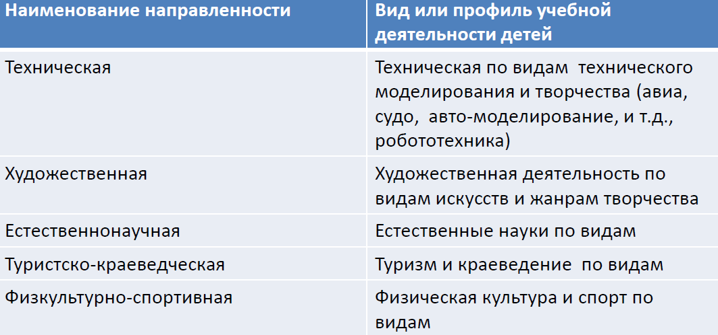
МИНИСТЕРСТВО ОБРАЗОВАНИЯ, НАУКИ И МОЛОДЁЖНОЙ ПОЛИТИКИ КРАСНОДАРСКОГО КРАЯ
ГОСУДАРСТВЕННОЕ БЮДЖЕТНОЕ УЧРЕЖДЕНИЕ ДОПОЛНИТЕЛЬНОГО ОБРАЗОВАНИЯ КРАСНОДАРСКОГО КРАЯ «ДВОРЕЦ ТВОРЧЕСТВА»
Дифференциация видов деятельности детей по направленностям ДОП по приказу 196
Социально-педагогическая
(социально-гуманитарная)
Не является учебной деятельностью детей, или ведущим видом деятельности детей согласно возрастной периодизации , или профилем деятельности ребенка!!!

Slide 23
МИНИСТЕРСТВО ОБРАЗОВАНИЯ, НАУКИ И МОЛОДЁЖНОЙ ПОЛИТИКИ КРАСНОДАРСКОГО КРАЯ
ГОСУДАРСТВЕННОЕ БЮДЖЕТНОЕ УЧРЕЖДЕНИЕ ДОПОЛНИТЕЛЬНОГО ОБРАЗОВАНИЯ КРАСНОДАРСКОГО КРАЯ «ДВОРЕЦ ТВОРЧЕСТВА»
Сопоставим
Социально-педагогическая направленность дополнительных общеобразовательных общеразвивающих программ
Социально-педагогическая деятельность

Slide 24
МИНИСТЕРСТВО ОБРАЗОВАНИЯ, НАУКИ И МОЛОДЁЖНОЙ ПОЛИТИКИ КРАСНОДАРСКОГО КРАЯ
ГОСУДАРСТВЕННОЕ БЮДЖЕТНОЕ УЧРЕЖДЕНИЕ ДОПОЛНИТЕЛЬНОГО ОБРАЗОВАНИЯ КРАСНОДАРСКОГО КРАЯ «ДВОРЕЦ ТВОРЧЕСТВА»
Социально-педагогическая деятельность
Это составная часть профессиональной деятельности
педагогического работника, реализующего образовательную программу любого вида и уровня образования
Она осуществляется в любой общеобразовательной программе,
включая ДОП
Это не выделение особой деятельности взрослого по реализации программы в особых условиях или особенностях

Slide 25
МИНИСТЕРСТВО ОБРАЗОВАНИЯ, НАУКИ И МОЛОДЁЖНОЙ ПОЛИТИКИ КРАСНОДАРСКОГО КРАЯ
ГОСУДАРСТВЕННОЕ БЮДЖЕТНОЕ УЧРЕЖДЕНИЕ ДОПОЛНИТЕЛЬНОГО ОБРАЗОВАНИЯ КРАСНОДАРСКОГО КРАЯ «ДВОРЕЦ ТВОРЧЕСТВА»
Педагогические задачи социализации, адаптации детей относятся ко всем программам и направленностям
•ч.14 Ст. 2 273-ФЗ
• дополнительное образование - вид образования, который направлен на всестороннее удовлетворение образовательных потребностей человека в интеллектуальном, духовно-нравственном, физическом и (или) профессиональном совершенствовании и не сопровождается повышением уровня образования;
•Часть1 ст. 75 273 - ФЗ
•1. Дополнительное образование детей и взрослых направлено на формирование и развитие творческих способностей детей и взрослых, удовлетворение их индивидуальных потребностей в интеллектуальном, нравственном и физическом совершенствовании, формирование культуры здорового и безопасного образа жизни, укрепление здоровья, а также на организацию их свободного времени. Дополнительное образование детей обеспечивает их адаптацию к жизни в обществе, профессиональную ориентацию, а также выявление и поддержку детей, проявивших выдающиеся способности. Дополнительные общеобразовательные программы для детей должны учитывать возрастные и индивидуальные особенности детей.

Slide 26
МИНИСТЕРСТВО ОБРАЗОВАНИЯ, НАУКИ И МОЛОДЁЖНОЙ ПОЛИТИКИ КРАСНОДАРСКОГО КРАЯ
ГОСУДАРСТВЕННОЕ БЮДЖЕТНОЕ УЧРЕЖДЕНИЕ ДОПОЛНИТЕЛЬНОГО ОБРАЗОВАНИЯ КРАСНОДАРСКОГО КРАЯ «ДВОРЕЦ ТВОРЧЕСТВА»
Нормативный казус
социально-педагогической направленности
Наименование направленности не отражает ориентации или профиля содержания программ в связи с разными видами деятельности детей
Социально-педагогическая – это разновидность педагогической деятельности взрослых (педагогов, наставников)
Это направленность без предмета и профиля деятельности детей
Определяющее предметно-тематическое содержание,
Это нормативный казус, возникший вследствие необходимости создания особых условий для социально-педагогического сопровождения детей в условиях поиска вариативного содержания образования
Это нормативный казус, возникший в переходный период от типового положения УДОД, которое не предусматривало порядка и особенностей реализации ДОП, к месту и роли ДОП в условиях непрерывного образования в соответствии с действующим законодательством в сфере образования

Slide 27
МИНИСТЕРСТВО ОБРАЗОВАНИЯ, НАУКИ И МОЛОДЁЖНОЙ ПОЛИТИКИ КРАСНОДАРСКОГО КРАЯ
ГОСУДАРСТВЕННОЕ БЮДЖЕТНОЕ УЧРЕЖДЕНИЕ ДОПОЛНИТЕЛЬНОГО ОБРАЗОВАНИЯ КРАСНОДАРСКОГО КРАЯ «ДВОРЕЦ ТВОРЧЕСТВА»

Slide 28
МИНИСТЕРСТВО ОБРАЗОВАНИЯ, НАУКИ И МОЛОДЁЖНОЙ ПОЛИТИКИ КРАСНОДАРСКОГО КРАЯ
ГОСУДАРСТВЕННОЕ БЮДЖЕТНОЕ УЧРЕЖДЕНИЕ ДОПОЛНИТЕЛЬНОГО ОБРАЗОВАНИЯ КРАСНОДАРСКОГО КРАЯ «ДВОРЕЦ ТВОРЧЕСТВА»

Slide 29
Благодарим
за внимание!

